Slide 1
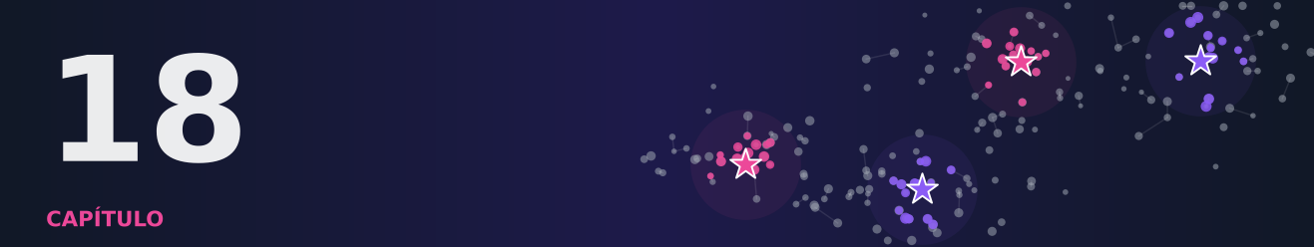
CAPÍTULO 18 · PARTE V
Projeto Integrador Final: do Diagnóstico à Recomendação
Aprendizado Semissupervisionado · Araken de Medeiros Santos
Notes:
Bem-vindos ao capítulo 18. Apresente o tema e o que os alunos serão capazes de fazer ao final.

Slide 2
O que você vai conquistar neste capítulo
1
Reunir as ferramentas do livro em um projeto completo, do diagnóstico dos dados ao relatório final.
2
Seguir um roteiro de dez passos para um projeto semissupervisionado honesto.
3
Comparar métodos clássicos, profundos e de representação com sorteios pareados e intervalos de confiança.
4
Analisar o resultado por classe e redigir uma recomendação com as limitações.
5
Aplicar o mesmo roteiro a outro conjunto de dados, à sua escolha.
Cap. 18 · Aprendizado Semissupervisionado
Notes:
Leia os objetivos em voz alta e peça aos alunos que, ao final, retomem a lista e se autoavaliem.

Slide 3
Para começar
Você é o responsável por um projeto novo. A empresa tem 50 mil imagens de dígitos e só pagou a rotulação de 100. O diretor pergunta: dá para tirar proveito das outras 49.900? Qual método? Quanto vamos acertar? E se errar, onde?
Ele quer uma resposta honesta, não um número bonito.
Cap. 18 · Aprendizado Semissupervisionado
Notes:
Conte a história e faça a pergunta à turma antes de avançar. Dê um minuto para respostas.

Slide 4
O roteiro de dez passos
1 Problema · 2 Teste separado · 3 Diagnóstico
4 Referência forte · 5 Métodos declarados antes
6 Hiperparâmetros sem o teste · 7 Sorteios pareados
8 Análise por classe · 9 Recomendação · 10 Reprodutibilidade
Pense assim Uma receita: confira os ingredientes antes de cozinhar.
Cap. 18 · Aprendizado Semissupervisionado
Notes:
Capítulo 18, Seção 18.2.

Slide 5
O exemplo resolvido: MNIST com 100 rótulos
10.000 imagens sem rótulo, 5 sorteios pareados
Sete métodos: pixels, Label Spreading, CNN, Pseudo-Label, FixMatch, UDA, SimCLR
Hiperparâmetros fixados antes
Cap. 18 · Aprendizado Semissupervisionado
Notes:
Código único, com os módulos do livro.

Slide 6
Diagnóstico
91,8% das arestas ligam imagens da mesma classe
Os dígitos formam grupos
Os métodos de grafo devem funcionar razoavelmente
Cap. 18 · Aprendizado Semissupervisionado
Notes:
Passo 3.

Slide 7
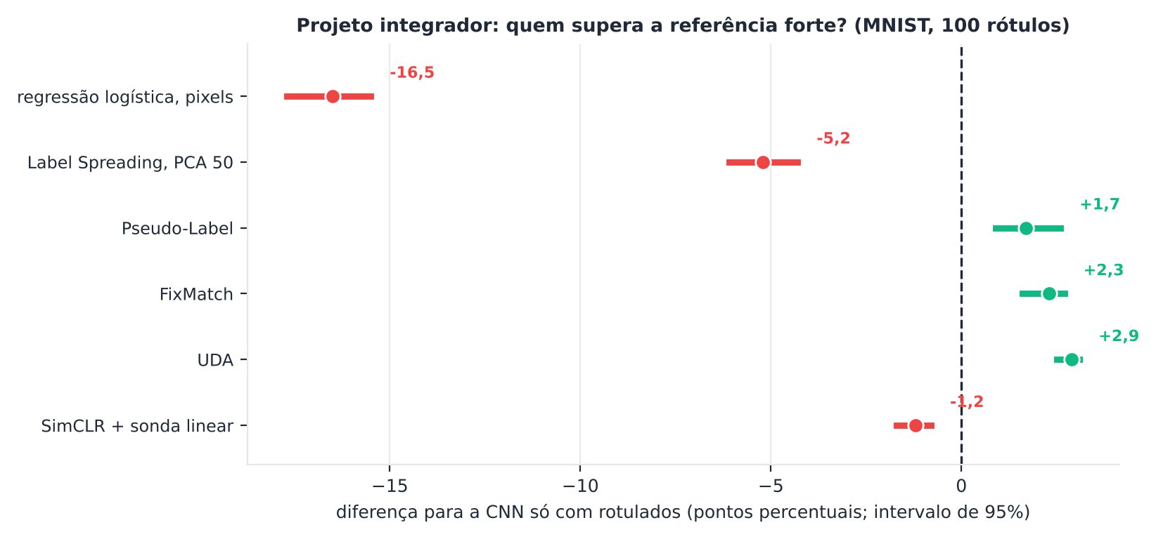
Resultados
CNN só com rotulados: 93,2%
UDA 96,0% · FixMatch 95,4% · Pseudo-Label 94,9%
SimCLR 92,0% · Label Spreading 88,0%
Pense assim Contra o adversário fraco, todos pareciam campeões.
Cap. 18 · Aprendizado Semissupervisionado
Notes:
Todos os intervalos excluem o zero, mas só três superam a referência forte.

Slide 8
Por dígito
UDA ganha em 8 dos 10 dígitos
Grandes ganhos no 0, no 4 e no 5
Perde levemente no 3 e no 8
Cap. 18 · Aprendizado Semissupervisionado
Notes:
Sorteio 0.

Slide 9
A recomendação
CNN com aumento + UDA ou FixMatch: de 93,2% para 95,4–96,0%
Não recomendamos Label Spreading nem SimCLR neste orçamento
Limitações: 5 sorteios, MNIST, CPU
Riscos: pseudo-rótulos amplificam erros; revisão humana
Pense assim Um bom parecer cita números, admite limites e inclui o que não funcionou.
Cap. 18 · Aprendizado Semissupervisionado
Notes:
Seção 18.4.

Slide 10
Para onde ir depois
Modelos pré-treinados e de fundação
Rotulagem ativa
Supervisão fraca
Rótulos ruidosos e adaptação de domínio
Dados sintéticos e incerteza
Cap. 18 · Aprendizado Semissupervisionado
Notes:
Seção 18.6.

Slide 11
Para memorizar
O roteiro de dez passos: entender o problema, separar o teste, diagnosticar, referência forte, métodos declarados antes, validação sem teste, sorteios pareados, análise por classe, recomendação, reprodutibilidade.
No MNIST com 100 rótulos (5 sorteios pareados): regressão logística 76,6%, Label Spreading 88,0%, CNN só com rotulados 93,2%, SimCLR + sonda 92,0%, Pseudo-Label 94,9%, FixMatch 95,4%, UDA 96,0%.
Contra a referência forte, três métodos ganham (+1,7; +2,3; +2,9) e dois perdem (Label Spreading, SimCLR); contra a referência fraca, parecia que todos ganhavam.
A ordem entre UDA e FixMatch não é estatisticamente firme com cinco sorteios.
A análise por classe mostrou ganhos grandes em alguns dígitos e perdas leves em outros.
A recomendação deve citar números, admitir limites e incluir os resultados negativos.
Cap. 18 · Aprendizado Semissupervisionado
Notes:
Peça aos alunos que reescrevam estes pontos com as próprias palavras. Os números vêm dos experimentos executados no livro.

Slide 12
Quiz relâmpago: 3 perguntas, 2 minutos
1. Dados sem rótulo ajudam quando:
a) são muito numerosos, sempre. b) não têm nenhuma estrutura. c) a estrutura deles tem relação com os rótulos (suavidade, agrupamento, variedade). d) são de outra população.
2. No kernel RBF com gamma padrão, no Digits sem padronizar:
a) o resultado foi ruim (10%), pois os pesos do grafo viraram zero. b) o grafo se tornou conexo. c) o grafo ficou denso e útil. d) o resultado foi perfeito.
3. O SimCLR aproxima:
a) duas versões aumentadas do mesmo exemplo e afasta os demais. b) pesos da rede. c) o teste do treino. d) exemplos da mesma classe, usando rótulos.
Cap. 18 · Aprendizado Semissupervisionado
Notes:
Gabarito: 1) c — As suposições do Capítulo 3. | 2) a — Capítulo 8. | 3) a — Capítulo 12.

Slide 13
Gabarito do quiz
1. Resposta C: a estrutura deles tem relação com os rótulos (suavidade, agrupamento, variedade).
As suposições do Capítulo 3.
2. Resposta A: o resultado foi ruim (10%), pois os pesos do grafo viraram zero.
Capítulo 8.
3. Resposta A: duas versões aumentadas do mesmo exemplo e afasta os demais.
Capítulo 12.
Cap. 18 · Aprendizado Semissupervisionado
Notes:
Discuta as justificativas. Convide quem errou a explicar o raciocínio.

Slide 14
Mãos à obra: exercícios e projeto
Exercício 1 (básico): Diagnóstico de viabilidade no Digits
Exercício 2 (intermediário): O protocolo completo no Wine
Exercício 3 (intermediário): Calibração e abstenção no Digits
Exercício 4 (intermediário): Quantos rótulos vale o Label Spreading?
Exercício 5 (avançado): Reprodutibilidade: sementes e variação
Projeto do capítulo
Projeto integrador final: do diagnóstico ao relatório, em duas bases
Cap. 18 · Aprendizado Semissupervisionado
Notes:
Cada exercício tem solução comentada no Apêndice D, e o projeto, solução e rubrica no Apêndice E. Incentive a execução do código antes de ver a solução.

Slide 15
Leve para casa
O método importa menos do que a avaliação.
Obrigado pela jornada. Agora, mãos à obra no seu projeto!
Cap. 18 · Aprendizado Semissupervisionado
Notes:
Encerre com a frase do capítulo e anuncie o próximo tema.

